Slide 1

2. Chu vi, diện tích thang:
b
Hình thang
c
d
h
a
( a + b) .h
C = a + b + c + d
S=
2

Slide 2
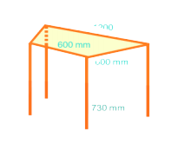
Luyện tập 2: Một chiếc bàn khung thép được thiết kế như hình bên. Mặt bàn là hình thang cân có hai đáy lần lượt là
1200 mm, 600 mm và cạnh bên 600 mm. Chiều cao bàn là 730 mm. Hỏi làm một chiếc khung bàn nói trên cần bao nhiêu mét thép(coi mối hàn không đáng kể)?

Slide 3
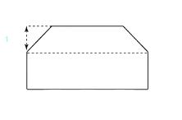
Luyện tập 3: Một thửa ruộng có dạng như hình bên. Nếu trên mỗi mét vuông thu hoạch được 0,8 kg thóc thì thửa ruộng đó thu hoạch được bao nhiêu kilôgam thóc?

Slide 4
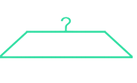
THỬ THÁCH NHỎ
Một chiếc móc treo quần áo có dạng hình thang cân được làm từ đoạn dây nhôm dài 60cm. Phần hình thang cân có đáy nhỏ dài 15cm, đáy lớn 25cm, cạnh bên 7cm. Hỏi phần còn lại làm móc treo có độ dài bao nhiêu(bỏ qua mối nối)

Slide 5
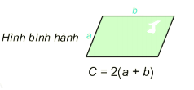
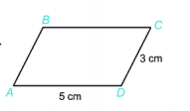
3. Chu vi, diện tích của hình bình hành:
a. Chu vi của hình bình hành:
Nhắc lại công thức tính chu vi hình bình hành có cạnh bằng a và b?
VD3(SGK/98): Tính chu vi của hình bình hành có độ dài hai cạnh là 3 cm và 5cm
Giải:
Chu vi của hình bình hành là:
2.(3 + 5) = 2 . 8 = 16 (cm)

Slide 6

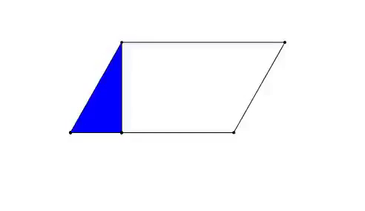
3. Chu vi, diện tích của hình bình hành:
a. Chu vi của hình bình hành:
Hoạt động nhóm: 8HS/nhóm trong 3 phút hoàn thành hoạt động 1; 2 theo hướng dẫn
HĐ 1: Vẽ hình hình hành trên giấy kẻ ô vuông rồi cắt, ghép thành hình chữ nhật
HĐ 2: So sánh độ dài cạnh, chiều cao tương ứng của hình bình hành với chiều dài, chiều rộng của hình chữ nhật. Từ đó, so sánh diện tích của hình bình hành với diện tích hình chữ nhật

Slide 7
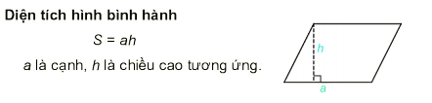
3. Chu vi, diện tích của hình bình hành:
b. Diện tích của hình bình hành:
Rút ra công thức tính diện tích hình bình hành có cạnh là a và chiều cao là h

Slide 8
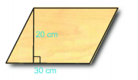
VD5: Một mảnh gỗ có dạng hình bình hành. Tính diện tích mảnh gỗ?
Giải:
Diện tích mảnh gỗ là:
20. 30 = 600 (cm²)

Slide 9
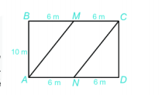
LT2(SGK/99): Mảnh đất hình chữ nhật:
Chiều dài: 12m
Chiều rộng: 10m
Phân chia khu đất như hình bên. Trồng hoa: khu vực hbh AMCN, trồng cỏ ở phân đất còn lại.
Tiền công: 1 mét vuông trồng hoa: 50 000 đồng, trồng cỏ là 40 000 đồng.
Tính số tiền công chi trả để trồng hoa và cỏ
Giải:
Diện tích hình chữ nhật là: 12. 10 = 120 m²
Diện tích hình bình hành là: 6 . 10 = 60 m²
Diện tích đất trồng cỏ là: 120 – 60 = 60 m²
Tiền công chi trả để trồng hoa là: 60 . 50.000 = 3 000 000 đ
Tiền công chi trử cho trồng cỏ: 60 . 40 000 = 2 400 000đ

Slide 10

DẶN DÒ:
Xem lại các bài vừa giải
Làm bài 4.19; 4.20; 4.21
Nghiên cứu phần tiếp theo

